Slide 1

Web Technologies
Assignment 2
Konzept für JavaScript-basierte Lösung (Angular) zum Thema "Verbesserung für Ankündigungen von Abschlussarbeiten"
SpaceX public domain photo

Slide 2
Inhalt
1. Zielgruppen
2. Wireframes und Funktionalitäten
3. Anwendungsstruktur
2

Slide 3
Zielgruppen

Slide 4
1. Zielgruppen – Darstellung verschiedener Nutzerprofile
Beim Suchen nach Themen für Abschluss-und Seminararbeiten sind die möglichen Nutzer entweder Studierende, die nach einer Abschlussarbeit suchen, oder verschiedene Interessierte wie etwa ProfessorInnen, potentielle Studierende, oder auch andere, die sich aus Neugier das Angebot anschauen möchten. Allerdings sind im Hauptfokus die Studierenden, die nach einer Abschlussarbeit suchen bzw. sich über das Angebot informieren wollen.
Studierende ohne Präferenzen Die üblichen Studierenden, die nach einer Abschlussarbeit suchen, werden alles schnell und übersichtlich dargestellt haben wollen, damit sie etwa die Gesammtheit des Angebots inspizieren können, aber auch schnell an die Informationen der einzelnen Themen und Bereiche herankommen.
Studierende mit (fach-)spezifische Präferenzen Diese Studierenden haben explizite Interessen und möchten gezielt nach einem Thema suchen, das ihrer Präferenzen entspricht. Z.B. könnte jemand ein besonderes Interesse am Thema K.I. haben. Somit möchte dieser nach Tags oder Schlüsselwörtern filtern.
Studierende, der/die nach Betreuer suchen möchte Dieser Nutzer möchte diejenigen Themen und Abschlussarbeiten finden, die von einem bestimmten Betreuer angeboten werden.
Nutzer, der keine Abschlussarbeit benötigt Sei es ein/e ProfessorIn, Studierende im Anfang vom Studium, jemand, der überlegt ein Studium anzufangen oder ein sonstiger ähnlicher Nutzer: eine übersichtliche und visuell ansprechende Darstellung sind von Wichtigkeit (zum Teil aus Werbegründen für die Unibw).
4

Slide 5
1. Zielgruppen – Auswertung Relevanz der Features nach Nutzerprofil
 | 1. Studierende ohne Präferenzen (höchste Priorität) | 2. Studierende mit (fach-) spezifischen Präferenzen | 3. Studierende, die nach Betreuer filtern möchten | 4. Nutzer, die keine Abschlussarbeit benötigen
übersichtliche Darstellung des allgemeinen Angebots | Kritisch | - - - | - - - | Erwünscht
schnelle&klare Darstellung der Infos zu den einzelnen Arbeiten | Kritisch | Erwünscht | - - - | Erwünscht
Suche nach Tag/Keyword | - - - | Kritisch | - - - | Erwünscht
Suche nach Betreuer | - - - | - - - | Kritisch | - - -
visuell ansprechende (schöne) Darstellung | - - - | - - - | - - - | Kritisch
5

Slide 6
2. Wireframes und Funktionalitäten

Slide 7
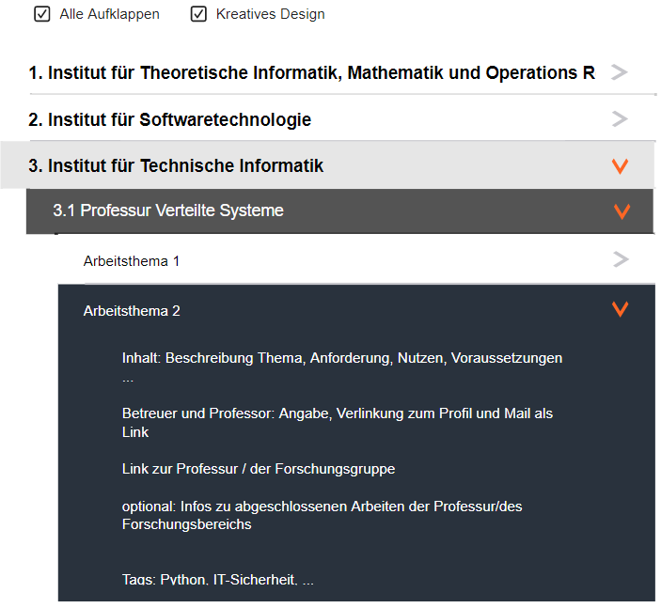
2. Wireframes und Funktionalitäten: Darstellung der Themen (normales Design)
1
2
3
Die Arbeitsthemen sind nach Institut und danach nach Professur sortiert (anschließend alphabetisch)
Toggle all => alle aufklappen
Kreatives Design => aktiviert “Bubble”-Ansicht
Klick auf Institut => zeigt Professuren an, oder Arbeitsthemen, wenn diese nicht in Professur unterkategorisiert sind
Klick auf Professur => zeigt Arbeitsthemen der Professur an
Klick auf Arbeitsthema => zeigt weitere Infos wie Url, Tags, Beschreibung, etc
4
5

Slide 8
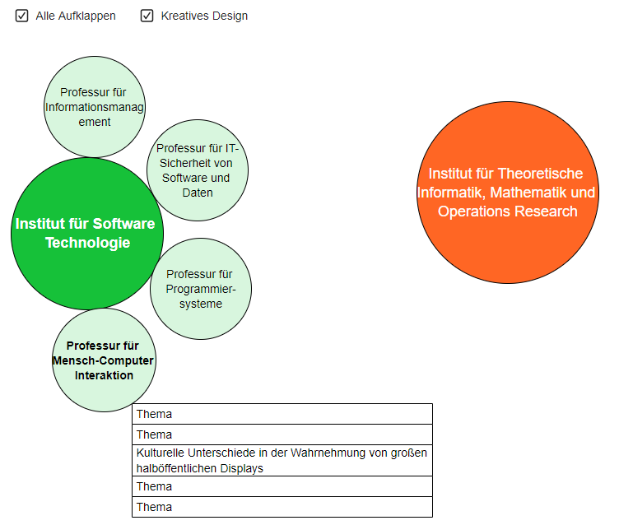
2. Wireframes und Funktionalitäten: Darstellung der Themen (kreatives Design)
1
2
Diese visuell anspruchsvollere Ansicht ist erstmal ein optionales Feature und funktioniert analog zur normalen Ansicht (genaue visuelle Anforderungen können bei Umsetzung umgeändert/verbessert werden)
Toggle all => alle aufklappen
Normales Design => deaktiviert “Bubble”-Ansicht
Klick auf Institut => zeigt Professuren an, oder Arbeitsthemen, wenn diese nicht in Professur unterkategorisiert sind
Klick auf Professur => zeigt Arbeitsthemen der Professur an
Klick auf Arbeitsthema => siehe nächste Folie
NOTIZ:
(Optional) 3. & 4. beim Hovern sollen die Infos auch angezeigt werden
3. - 5. Ausgewählte Elemente werden visuell markiert, z.B. mit fetter Schrift
3
4
5

Slide 9
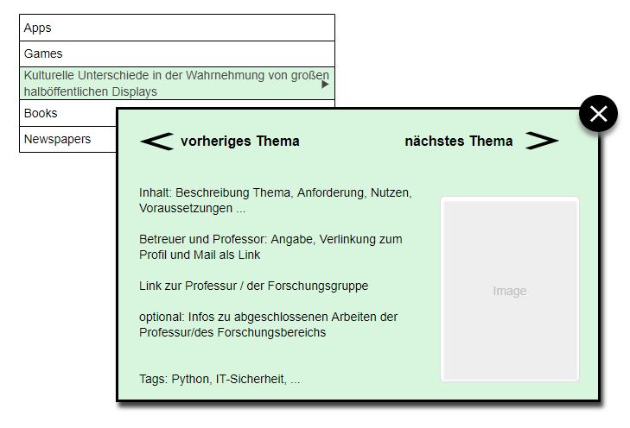
2. Wireframes und Funktionalitäten: Darstellung der Themen (kreatives Design)
1
Hier ist eine Teilansicht aus der vorherigen Folien, aber hier wurde ein Thema selektiert
Klick auf Arbeitsthema => Popup zeigt weitere Infos wie Url, Tags, Beschreibung, etc
Vorheriges Thema innerhalb der Professur, ohne das Pop-Up schließen zu müssen
Nächstes Thema innerhalb der Professur, ohne das Pop-Up schließen zu müssen
2
3

Slide 10
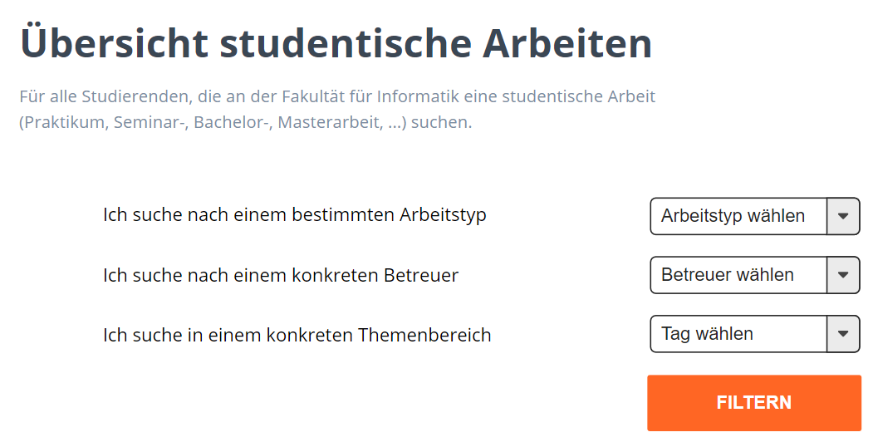
2. Wireframes und Funktionalitäten: Filtermöglichkeit der Themen
Filtermöglichkeiten der Themenanzeige (keine Suche, sondern ein Filtern)
Arbeitstyp wählen
Betreuer wählen
Themenbereich wählen
Auf Klick => alle Arbeitsthemen nach den Filterkriterien auswählen
NOTIZ:
Nach Möglichkeit ist 4. nicht nötig, wenn es so eingestellt werden kann, dass die Inhalte sofort beim Auswählen eines Suchkriteriums gefiltert werden.
Filtermöglichkeiten 1.-3. könnten im Endprodukt andere sein bzw. zusätzliche könnten dabei sein (z.B. mehrere Tags auswählen zu können).
1
2
3
4

Slide 11
3. Anwendungsstruktur

Slide 12
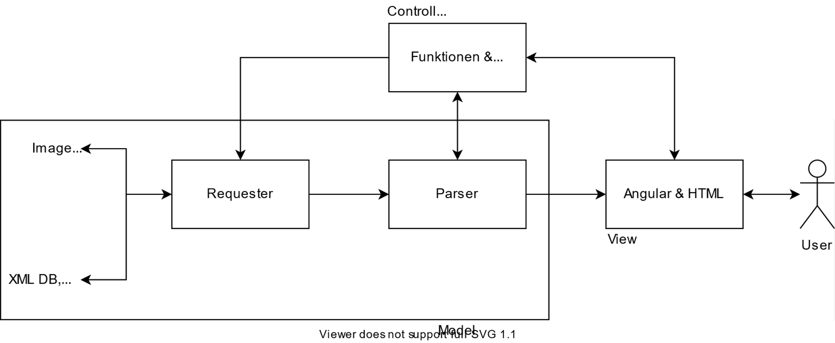
3. Anwendungsstruktur: MVC-Software-Architektur
3
2
1
Model (unterteilt in Requester und Parser): zuständig für Daten und Verarbeitung
View (basiert auf Angular und HTML): erstellt aus Daten die Ansicht
Controller: enthält Funktionen zur Interaktion mit Model und View, modular und einfach erweiterbar
12

Slide 13
3. Anwendungsstruktur: MVC-Software-Architektur
Um einen reibungslosen Ablauf in der praktischen Umsetzung unserer Pläne zu garantieren, muss ein ausreichend guter Plan auch zur Umsetzung der Software existieren. Planlose Ansätze können, besonders in großen Projekten, viel Zeit durch unnötiges Suchen von Fehlern kosten. Für den folgenden Aufbau haben wir uns für den MVC Ansatz entschieden. MVC steht für Model, View, Controller und definiert eine klare Trennung von Software-Elementen und Datenflüssen, abhängig von der jeweiligen Funktion und Aufgabe der Komponenten. Das Model enthält die grundlegende Datenstruktur und die Funktionalität zur korrekten Verarbeitung der Daten. Die View nutzt die Informationen, die durch das Model übergeben werden und ist für die Darstellung des so genannten User Interface zuständig. Der Controller steuert die Anwendung. Indem der Nutzer mit Elementen der Anwendung interagiert, können definierte Prozeduren ausgelöst werden, die vom Controller übernommen werden.

Slide 14
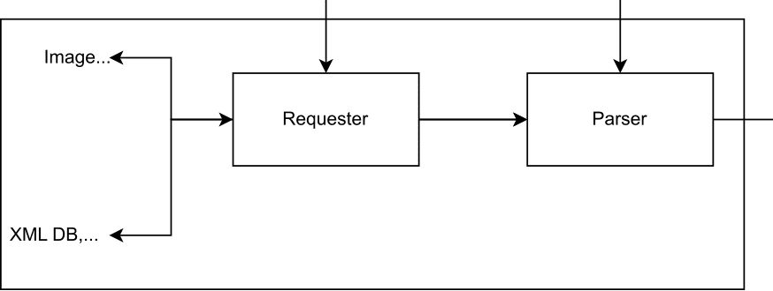
3. Anwendungsstruktur: Model
1
2
Requester ist zuständig zum Abfragen der Daten
Parser wandelt die Daten in ein Format um, das eine einfach Verwertung dieser ermöglicht und stellt danach die Daten für spätere Funktionen zur Verfügung

Slide 15
3. Anwendungsstruktur: Model
Das Model besteht in unserem Projekt aus mehreren Elementen. Der "Requester" ist für das Abfragen von Informationen zuständig. Die XML Datenbank, die über das Community Mashup verfügbar ist, wird durch den Requester ausgelesen. In der späteren Verarbeitung der Datenbank ist es zudem nötig, Verlinkungen zu graphischen Medien aufzulösen. Der Requester soll auch diese Medien anfragen und an den Parser weiter geben. Dem Parser werden die Rohdaten vom Requester übergeben, die von ihm verarbeitet werden. Die Daten sollen an dieser Stelle in ein Format gebracht werden, welches die weitere Arbeit durch andere Softwareelemente vereinfacht. Die aufbereiteten Daten werden vom Parser-Element an die Viewkomponente übergeben zur endgültigen Darstellung. Nach der Verarbeitung aller Daten durch den Parser, wird diese Softwarekomponente zum Bereitsteller dieser Daten und startet eine Wartephase. Eine Parallelisierung der Datenverarbeitung und Darstellung könnte das Nutzererlebnis verbessern, ist aber mit einem Mehraufwand in der Entwicklung verbunden. Da die aktuelle Menge an zu verarbeitenden Daten vergleichsweise gering ist, ist anzunehmen, dass eine schrittweise Abwicklung von Datenverarbeitung und Darstellung wenig bis keinen Einfluss auf das Nutzererlebnis haben werden. Somit findet nach jetzigem Plan beim Initialisieren, also Laden der Seite, das vollständige Laden aller Daten statt. Stellt sich in der Entwicklung jedoch heraus, dass die Latenz durch Parser und Requester einen zu großen Zeitraum beanspruchen, erlaubt dieses parallelisierte Modell eine Alternative. Anstatt alle Daten gleichzeitig zu verarbeiten, werden dann die Daten in Schichten nach einer bestimmten Hierachie verarbeitet und sobald eine Schicht abgeschlossen ist, wird die Ansicht von Angular/HTML aktualisiert. Die Ansicht wird also vervollständigt, während der Nutzer zeitgleich mit den bereits abgeschlossenen Datenschichten interagieren kann. Beispielsweise könnte eine solche Hierarchie Textdateien und Bilddateien voneinander trennen und priorisiert zunächst den Text laden.

Slide 16
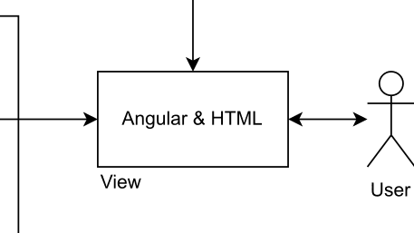
3. Anwendungsstruktur: View
View benutzt Daten zur Erstellung der Ansicht
Angular erstellt die gewünschte Darstellung
Darstellung wird in die HTML Seite injiziert und macht diese für den Nutzer sichtbar

Slide 17
3. Anwendungsstruktur: View
Die View besteht aus der HTML Grundlage und dem Angular basierten Javascript Backend. Die Aufgabe von Angular in dieser Anwendung ist es, die vom Parser übergebenen Daten in einer aufbereiteten Form darzustellen. Hierzu muss via Javascript der Inhalt einiger Bereiche der HTML Seite modifiziert werden. Die Daten, die an die Viewkomponente übergeben werden, werden so vorbereitet, dass sie möglichst effizient in das Zielformat transformiert werden können. Da die View für das User Interface zuständig ist, müssen Elemente zur Nutzerinteraktion integriert sein, die es ermöglichen, Prozeduren des Controllers zu starten.

Slide 18
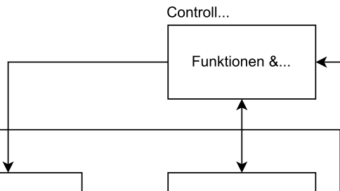
3. Anwendungsstruktur: Controller
Controller enthält Funktionen zur Interaktion mit dem Model
Nutzerinteraktion kann Prozeduren starten, die durch den Controller gesteuert werden
Modularer Aufbau für leichtes Erweitern in der Zukunft

Slide 19
3. Anwendungsstruktur: Controller
Der Controller steuert die Anwendungen. Ereignisse in der Anwendung werden vom Controller verarbeitet. Der Controller kann mit dem Model interagieren, um beispielsweise die Datenverarbeitung zu starten oder für besonderer Daten vom Model abzufragen. Um die Skalierbarkeit der Anwendung zu sichern, werden die Funktionalitäten unabhängig voneinander in der Form von Modulen geschrieben, sodass Teile des Controllers ohne Probleme erweitert oder ausgetauscht werden können. Hierbei soll eine zentrale Verwaltungseinheit eine Referenz zu den jeweiligen Modulen enthalten. Die Beschreibung weiterer Funktionaltitäten, die durch den Controller umgesetzt werden, wurden in Kapitel 2 “Wireframes und Funktionalitäten” beschrieben.

